Slide 1

Perfil de Mercados Internacionales
ERLENDY IBARBO PERLAZA.

Slide 2




Contact Us
ENFOQUES
Cuantitativo: Mide datos numéricos y realiza análisis estadísticos para probar hipótesis.
Cualitativo: Explora percepciones, motivaciones, contextos culturales y comportamientos a profundidad. (Utilizaremos este enfoque)
Mixto: Combina métodos cualitativos y cuantitativos para un análisis integral.
Metodología

Slide 3
Contact Us
El enfoque cualitativo es un método de investigación orientado a comprender fenómenos complejos desde la perspectiva de los propios actores. En lugar de buscar representatividad estadística o medir datos numéricos, se enfoca en explorar significados, percepciones, motivaciones, contextos culturales, actitudes y comportamientos.
En esencia: No responde al «¿cuántos?» (cuantitativo), sino al «¿por qué?» y al «¿cómo?» de las decisiones y hábitos en el mercado.
Metodología

Slide 4
Contact Us
Permite la comprensión del contexto cultural y local: En mercados internacionales, los números de consumo no explican por qué un producto triunfa o fracasa.
Permite descubrir las matices culturales, barreras idiomáticas y dinámicas locales que solo un residente o consumidor del país de destino conoce.
Hace posible una exploración profunda del consumidor/experto: Al entrevistar a una persona residente en el mercado objetivo, captamos la experiencia humana directa: sus valores, dolores, necesidades no satisfechas y la forma en que percibe la oferta de valor desde su contexto diario.
Metodología

Slide 5
Contact Us
POBLACIÓN OBJETO Y TAMAÑO DE MUESTRA
POBLACIÓN: En investigación cualitativa, el valor de la información depende de la precisión con la que se define a la población. Un perfil claramente delimitado (ubicación, rol profesional, hábitos o perfil demográfico) garantiza que los datos recolectados sean válidos y relevantes para el mercado de destino.
Tamaño de muestra en un estudio real: En un entorno profesional, la muestra cualitativa se determina por el principio de saturación de datos (cuando las respuestas dejan de aportar información nueva), lo que suele requerir entre 10 y 30 entrevistas a profundidad según la complejidad del estudio.
Metodología

Slide 6
Contact Us
Alcance del ejercicio académico: Dado que realizamos una simulación formativa dentro del marco del curso, cada equipo aplicará la entrevista a una (1) sola persona que resida en el país o mercado seleccionado y cumpla estrictamente con el perfil definido.
Metodología

Slide 7
Contact Us
LA ENTREVISTA
Es la herramienta cualitativa fundamental para comprender el porqué detrás de las conductas. Permite acceder a las motivaciones profundas, matices culturales, percepciones y hábitos reales de las personas, obteniendo una riqueza de información humana que las cifras y las encuestas frías no pueden revelar.
Metodología

Slide 8
Contact Us
TAREA
1.Cada grupo debe diseñar el cuestionario de entrevista adaptado al producto y/o empresa y entregar a través de AVAS, plazo 21 de octubre 2026, 11:59 pm (Todos deben subir a la plataforma la tarea)
Cuando la docente indique el grupo deberá desarrollar el flyer de la entrevista y compartirlo con la docente para aprobación
Metodología

Slide 9

Contact Us
Ejemplo
Metodología

Slide 10
Contact Us
Instrucciones para el Resumen Ejecutivo (1 Página)
Perfil del Entrevistado
Foto alegórica: Imagen representativa del perfil demográfico del participante (no la persona real por confidencialidad).
Ficha del perfil: Ciudad/país de residencia, ocupación, contexto laboral y tiempo de residencia en el extranjero.
2. Principales Hallazgos de la Entrevista
Percepción e interés: Aceptación del concepto o prototipo del producto y necesidades identificadas.
Empaque, envase y diseño: Evaluación visual, atractivo frente a los anaqueles locales y adecuación del formato.
Metodología

Slide 11
Contact Us
Canales de compra: Puntos de venta habituales donde se comercializaría el producto (supermercados, e-commerce, etc.)
Recomendaciones Estratégicas
Dictamen final y pasos a seguir recomendados para la comercialización del producto.
Metodología

Slide 12

Contact Us
Para evaluar de manera integral el entorno competitivo del mercado seleccionado, cada equipo analizará 4 empresas:
2 Competidores Directos (Locales): Empresas radicadas en el país de destino que producen y comercializan productos similares dentro de ese mismo mercado.
2 Competidores Indirectos (Internacionales / Exportadores): Empresas extranjeras que exportan sus productos hacia el país de destino (entre las cuales se puede incluir una empresa colombiana que ya tenga presencia allá).
Análisis de la competencia Internacional

Slide 13
Contact Us
Para evaluar cuantitativamente el producto propio frente a la competencia, se construirá una Matriz Ponderada de Atributos:
Definición de Atributos del Producto: Selección de criterios clave de valor para el consumidor internacional (ej. calidad del empaque, precio, sabor/formulación, certificaciones, sostenibilidad, diseño/imagen, disponibilidad en canal).
Calificación Comparativa (Escala 1 a 5 o 1 a 10): Evaluación del producto propio frente a los 2 competidores directos y 2 indirectos en cada atributo.
Análisis de la competencia Internacional

Slide 14
Contact Us
A partir de los resultados de la matriz ponderada, los estudiantes graficarán la Curva de Valor (basada en la metodología de la Estrategia del Océano Azul):
Los atributos clave de valor evaluados.
El nivel de desempeño/calificación obtenido por cada empresa.
Resultado e Interpretación: Identificación de Ventajas Competitivas: Atributos donde nuestro producto supera a la competencia local e internacional.
Brechas y Desventajas: Puntos débiles donde la competencia nos supera y que requieren adaptaciones antes de ingresar al mercado.
Diferenciación: Propuesta de valor única para destacar frente a la oferta existente. Mostrar curva de Valor
Análisis de la competencia Internacional

Slide 15
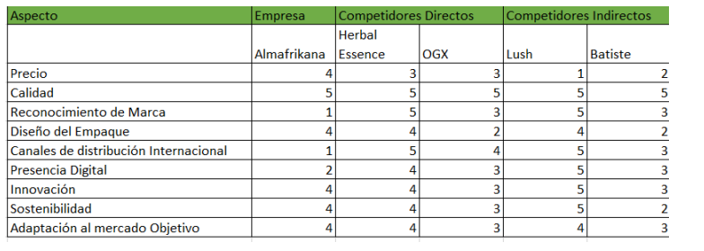
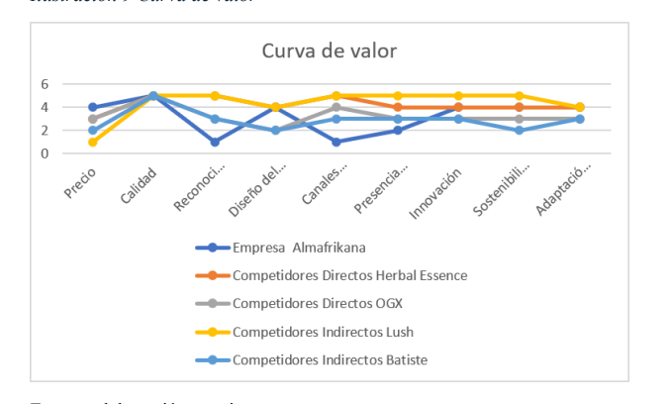

Slide 16
Contact Us
Al analizar un producto similar o sustituto directo en el mercado de destino, la comparación monetaria nos permite responder a tres preguntas estratégicas:
Punto de referencia del mercado (Benchmark): ¿A qué precio compra actualmente el consumidor local productos similares o sustitutos?
Disposición a pagar (Willingness to Pay): ¿Cuál es el rango de precio aceptado en la moneda de ese país para esa categoría de producto?
Actualmente, Un shampo de coco con ingredientes naturales tiene un precio de $35.000 COP (aprox. USD 8,75) en Colombia, mientras que en el mercado de Emiratos Árabes Unidos un shampoo de características similares se comercializa en 33 AED (aprox. USD 8,98, equivalente a un tipo de cambio de 1 AED ≈ 0,27 USD).
Precios de Referencias

Slide 17
Contact Us
HERRAMIENTA: MACMAP
Revisar Arancel
Condiciones Sanitarias
Normas de etiquetado
Condiciones de Ingreso

